Slide 1
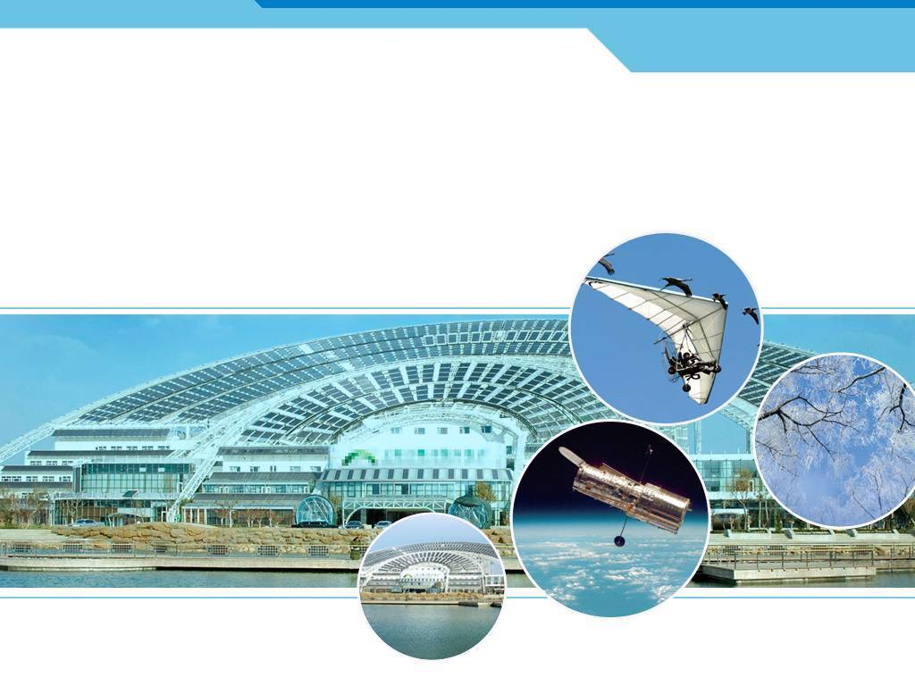
第三章 物态变化
第3节 汽化和液化
（第1课时）
义务教育教科书 物理 八年级 上册

Slide 2
一、汽化和液化
气态
固态
液态
1．汽化：
  物质从液态变成气态的过程。
2．液化：
  物质从气态变成液态的过程。

Slide 3
二、汽化
1．汽化的两种方式：
  ①沸腾；
  ②蒸发。

Slide 4
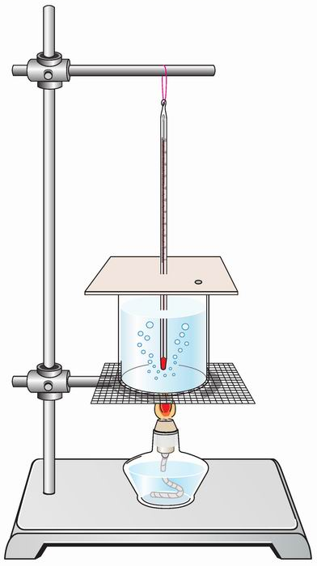
2．探究水沸腾时温度变化的特点
【提出问题】
水沸腾后如果继续加热，是不是温度会升高？
【猜想与假设】
猜想1：水沸腾后继续加热，温度会越来越高。
猜想2：水沸腾后继续加热，温度保持不变。
【设计实验】
用酒精灯给水加热至沸腾，当水温接近90℃时每隔0.5min记录一次温度。

Slide 5
实验器材：
水、烧杯、酒精灯、石棉网、铁架台、火柴、中心有孔的硬纸板、温度计、停表。
注意：
（1）测量工具：停表、温度计
（2）水温接近90℃才开始计时的目的：
  缩短实验时间。
（3）使用硬纸板目的是减少热量散失。
（4）硬纸板带孔的目的是保持烧杯内外气压相同，防止沸点升高。
（5）仪器固定顺序，先下后上。
（6）加热很长时间不沸腾，解决办法：
①减少水量，或倒出部分水；
②提高水的初温。

Slide 6
时间/min | 0 | 0.5 | 1 | 1.5 | 2 | 2.5 | 3 | 3.5 | 4 | 4.5 | ……
温度/℃ | 90
【进行实验】
观察沸腾现象和沸腾时温度变化情况。

Slide 7
【分析论证】
（1）气泡变化现象
沸腾前气泡__________，
原因是__________________________。
沸腾时气泡__________，
原因是__________________________。
下大上小
上层水冷，气泡到上层遇冷收缩变小
下小上大
上下层水温相同，深度越小，压强越小，气泡越大。

Slide 8
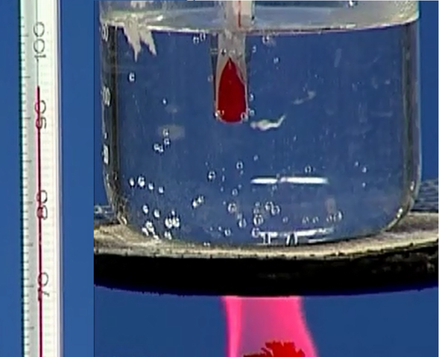
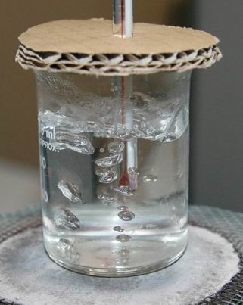
现象：
响水不开，开水不响
沸腾时水中发生剧烈汽化现象，产生大量的气泡，不断上升、变大，到水面破裂开来，里面的水蒸气散发到空气中。

Slide 9
（2）温度变化现象
时间/min | 0 | 0.5 | 1 | 1.5 | 2 | 2.5 | 3 | 3.5 | 4 | 4.5 | 5
温度/℃ | 90 | 92 | 94 | 96 | 98 | 99 | 99 | 99 | 99 | 99 | 99
沸腾时吸热，温度保持不变。
沸腾前吸热，温度升高。

Slide 10
3．沸腾
（1）定义：
沸腾是在液体内部和表面同时发生的剧烈的汽化现象。
（2）沸腾条件：
  ①温度达到沸点；
  ②继续吸热。
（3）沸点：
各种液体沸腾时都有确定的温度，这个温度叫沸点。
（4）沸腾特点：
  ①吸热；
  ②温度不变。

Slide 11
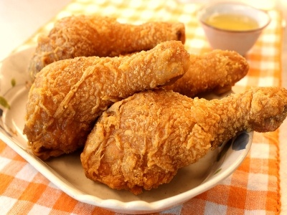
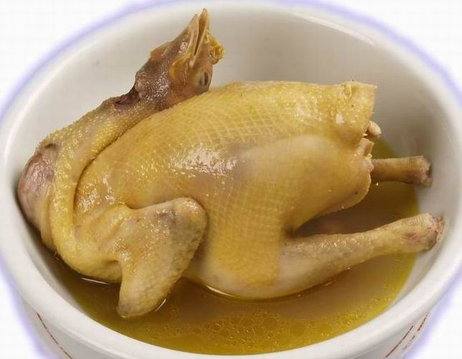

Slide 12
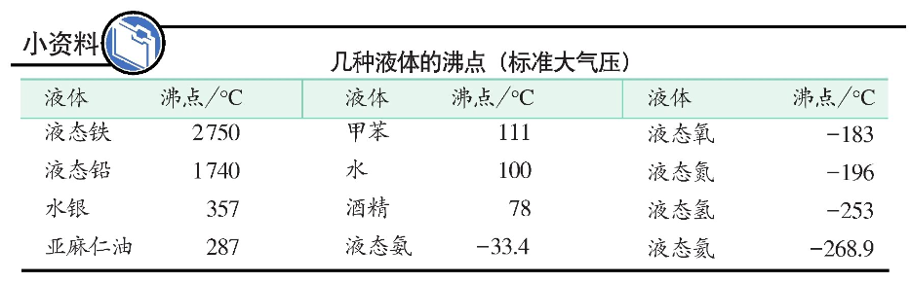
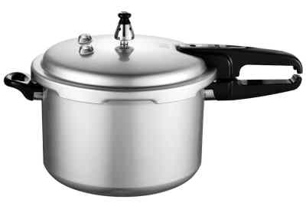
（5）相同气压下，不同物质的沸点通常不同。
（6）沸点受气压影响。
  气压增大，沸点升高。

Slide 13
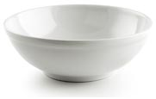
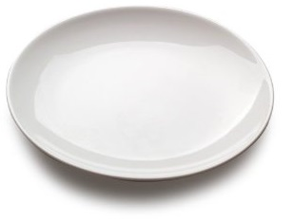

Slide 14
4．蒸发
（1）定义：
  在任何温度下都能发生的汽化现象。
（2）特点：
  ①只发生在液体表面。
  ②任何温度下进行。
  ③缓慢。

Slide 15
（3）探究：影响液体蒸发快慢的因素
【提出问题】
  影响液体蒸发快慢的因素有哪些？
【猜想假设】
  猜想1：液体的温度。
  猜想2：液体的表面积。
  猜想3：液体表面的空气流速。
  猜想4：液体种类。
  猜想5：空气湿度……
实验方法：
  控制变量法

Slide 16
【分析论证】
实验1、探究液体蒸发快慢与温度的关系
  控制空气流速、表面积相同
温度 | 温度高 （加热） | 温度低 （不加热）
干的速度
快
慢
结论：
液体蒸发快慢与温度有关。
当空气流速、液体表面积等因素相同时，液体温度越高，蒸发越快。

Slide 17
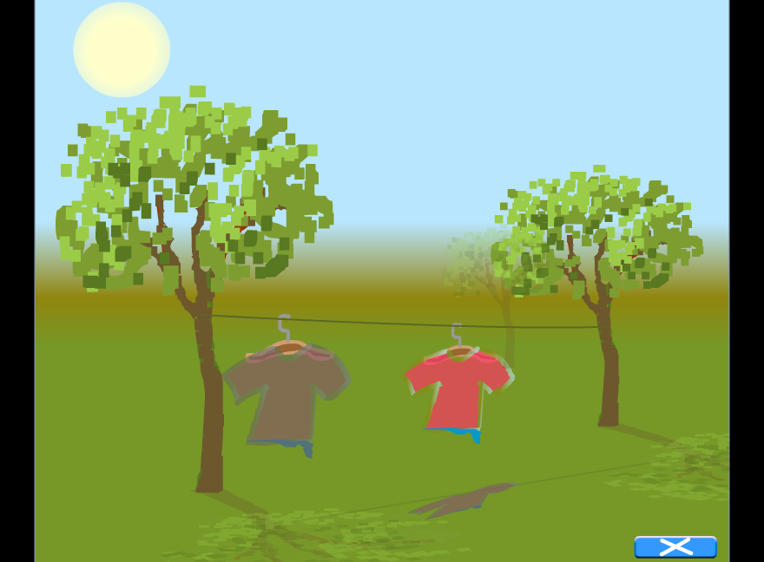

Slide 18
实验2、探究液体蒸发快慢与表面积的关系
控制空气流速、温度相同
放置方法 | 表面积小 （折叠） | 表面积大 （摊开）
干的速度
慢
快
结论：
液体蒸发快慢与表面积有关。
当液体上方空气流速和温度等因素相同时，液体的表面积越大，液体蒸发越快。

Slide 19


Slide 20
实验3、探究液体蒸发快慢与空气流动速度关系
控制温度、表面积相同
空气流动 | 不吹风 | 吹风
干的速度
慢
快
结论：
液体蒸发快慢与空气流动速度有关。
当液体表面积和温度等因素相同时，液体表面的空气流速越大，液体蒸发越快。

Slide 21
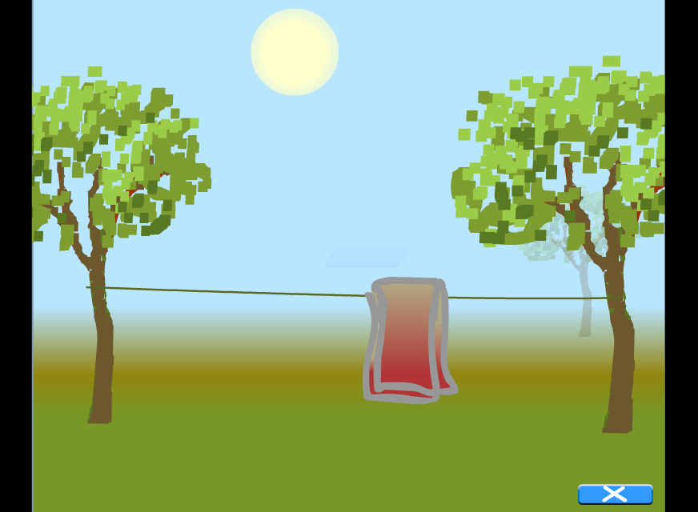

Slide 23
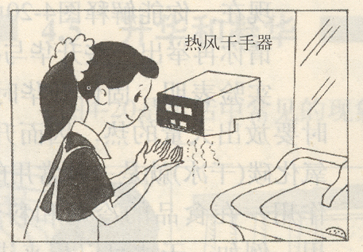
分析热风干手器是怎样使你手的水快干的？
①吹风加快手表面的空气流速，有利于水蒸发；
②风是热的，提高水的温度，有利于水蒸发；

Slide 24
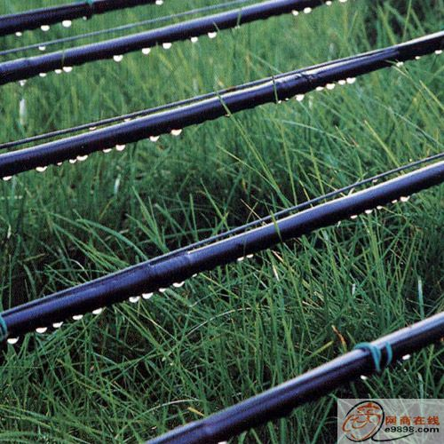
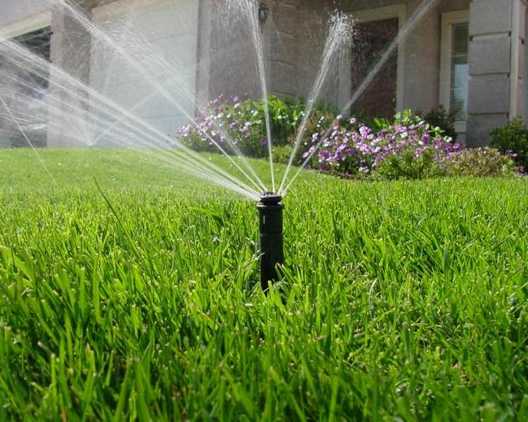
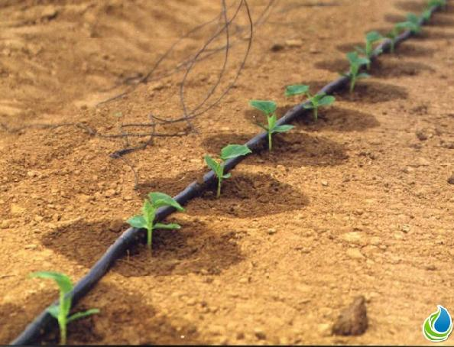

Slide 25
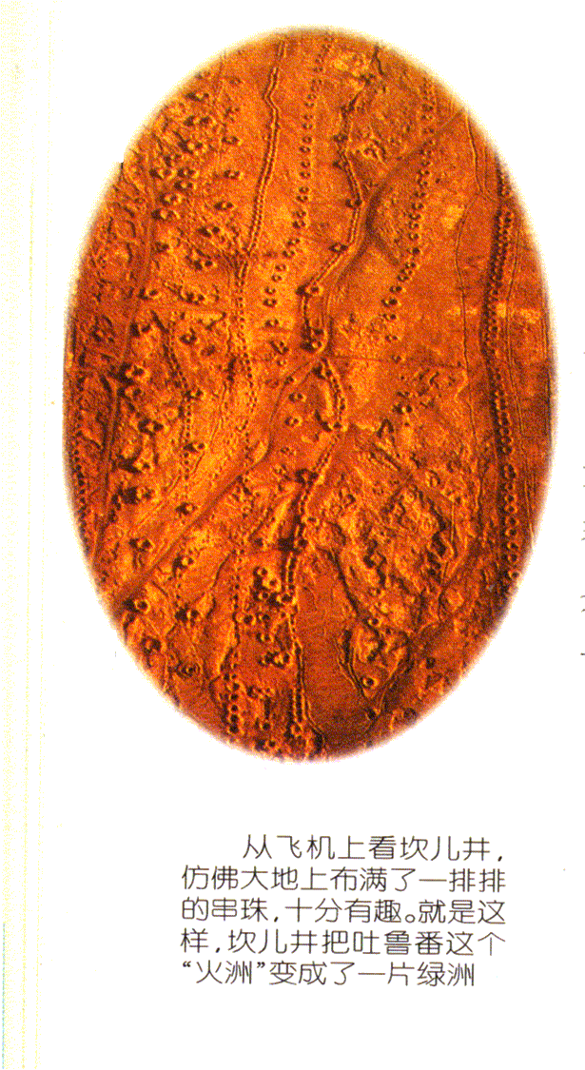
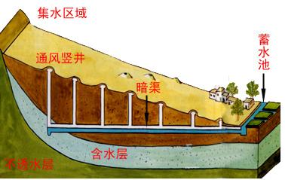
新疆火州坎儿井

Slide 26
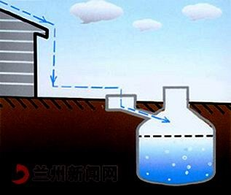
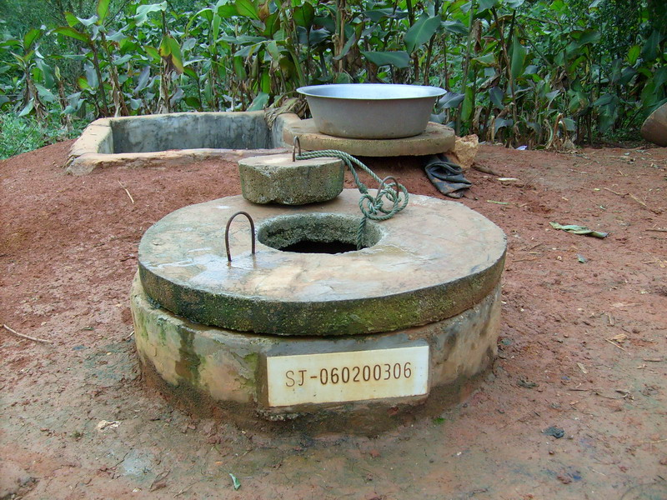

Slide 27


Slide 28
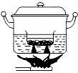

Slide 29
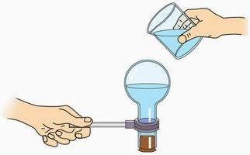
【2004河北】将一装有水的烧瓶加热至水沸腾后，把烧瓶移离火焰，水停止沸腾．迅速塞上瓶塞后倒置，再向瓶底浇冷水，如图所示，烧瓶中会立刻产生大量气泡，原因是（ ）
A．瓶中的水发生了分解反应，产生了气体
B．瓶中气压不变，水的沸点降低，水沸腾了
C．瓶中气压增大，水的沸点降低，水沸腾了
D．瓶中气压减小，水的沸点降低，水沸腾了
答案：D

Slide 30
使用中心有孔的硬纸板的目的是什么？
  ①减少热量散失，缩短加热时间。
  ②保持烧杯内外气压相同，准确测量水的沸点。

Slide 31
开水不响，响水不开
俗话说：“开水不响，响水不开”，这是形容有丰富知识的人不喜欢表现自己，而没有什么知识的人却极喜欢表现自己。
水的响声，有大小不同的两种：
一种是快要沸腾时，水发出非常连续的响声，音调很高；
另一种是沸腾时，水发出“噗噜、噗噜”可辨的断续响声，音调远没有前者的高

